Slide 1
Два брата через всю войну…
Подготовила
ученица 2 «Б» класса
Деникина Анна

Slide 2
Два брата, как и многие другие, в июне 1941г. отправились защищать нашу Родину от германских захватчиков!
Это были мои два прадедушки!

Slide 3
Донченко Иван Ефимович 1913 года рождения

Slide 4
Иван Ефимович и Сергей Ефимович в июле 1941 года были мобилизованы . Служили на Прибалтийском фронте в 862 отдельном автомобильном батальоне. Оба были шоферами.
Доставляли на линию фронта снаряды, орудие и продовольствие на грузовых автомобилях известные как полуторка (автомобиль мог перевозить груз весом до 1,5 т).

Slide 6
Всю войну они прошли вместе. И все невзгоды делили поровну!
Из воспоминаний Марии Сергеевны (дочь моего прадедушки Сергея): «Отец рассказывал, что бывало так, что один рейс едешь по своей земле, а второй уже по захваченной…было очень тяжело и страшно…Спали в снегу, добывали продукты у мирного населения в перерывах между перестрелками, попадали под обстрел немецких самолетов…»

Slide 7
Пройдя всю войну, не получили ни одного ранения!
В конце мая 1945 года прадедушка Иван и прадедушка Сергей пришли домой, но всего на 2 недели. После снова отправились в расположение своей части, которая находилась в Берлине до мая 1945 года. После, вернулись домой уже навсегда.
После войны так же продолжали работать водителями.

Slide 8
Иван Ефимович
За время войны прадедушка был награжден
медалью «за победу над Германией»
медалью «За оборону Москвы».
благодарственным письмом, подписанное Маршалом Советского Союза – К. Рокосовским
Орденом отечественной войны 2 степени

Slide 12
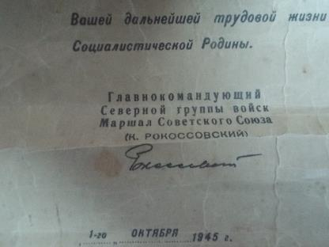

Slide 13
Сергей Ефимович
прадедушка был награжден
Медалью «за взятие Кенигсберга»
Медалью «за взятие Берлина»
Медалью «за взятие Кракова»
Медалью «За боевые заслуги»

Slide 17
Спасибо за внимание!
Я горжусь, что у меня были такие отважные и дружные прадедушки – Иван Ефимович и Сергей Ефимович!

